Slide 1

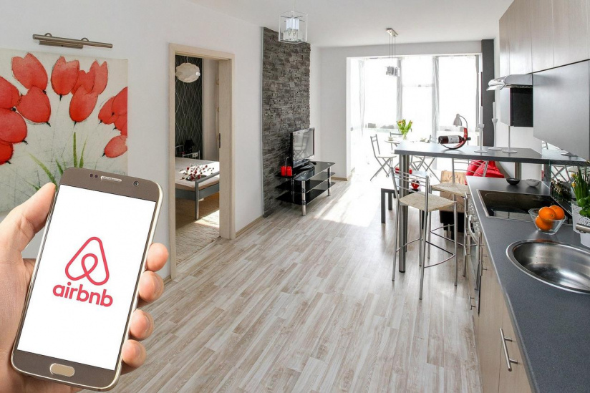
Projet AirBnb Paris
Analyse et prédiction d’un jeu de données réels AirBnb sur l’année 2020
Réalisé par : Younes AMGHAR
Le 30/01/2020

Slide 2
Sommaire
Les problématiques traitées
Analyse de la donnée
Prédictions grâce au ML
Conclusion
Problèmes rencontrés

Slide 3
Problématique
Quel est l’état actuel du marché et quelques statistiques
2 visions :
La vision d’un investisseur immobilier qui veut s’implanter sur Paris et tirer du profit d’Airbnb.
Sur quel quartier acheter?
Quelles fournitures procurer au client afin d’augmenter le prix et la rentabilité?
Prédire l’évolution du prix sur mon bien pour les prochaines années
La vision de 2 clients qui veulent utiliser Airbnb sur Paris:
Quel quartier est le moins cher.
Prix d’un bien pour 2 sur deux quartiers

Slide 4
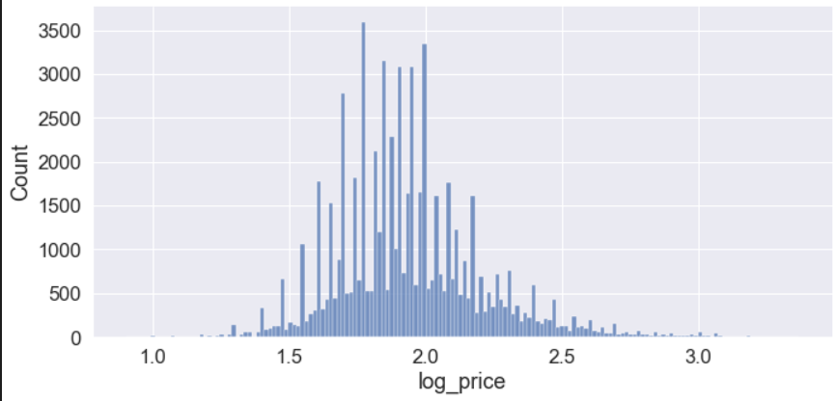
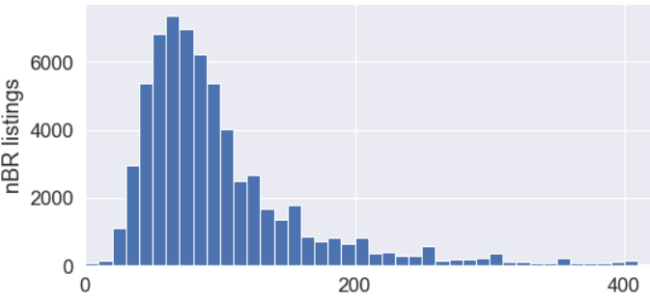
Analyse de la donnée
Distribution des biens actuels et leurs prix

Slide 5

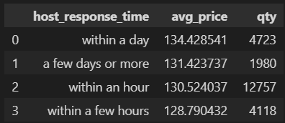
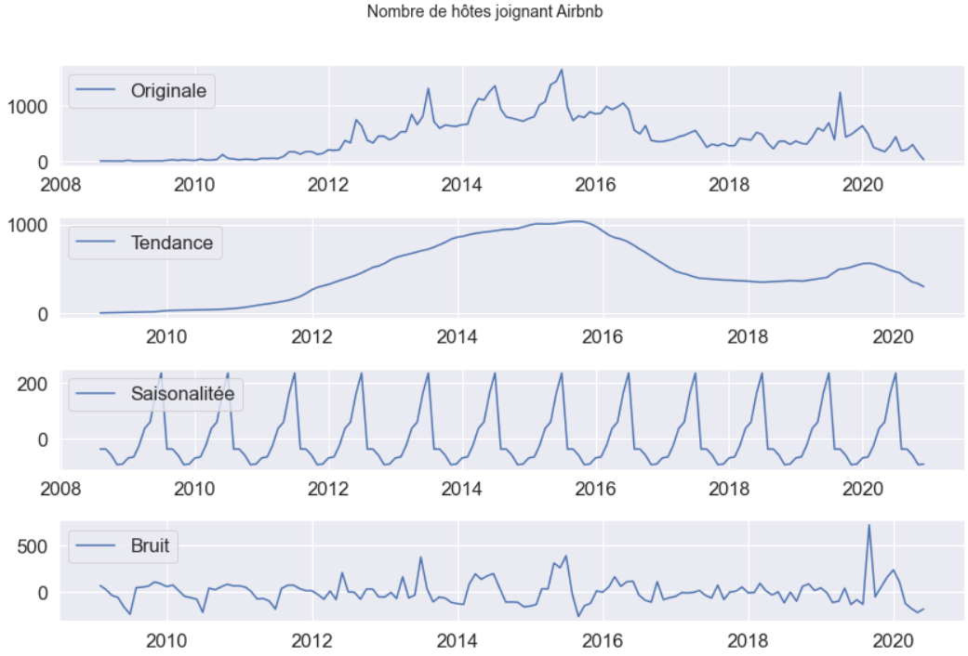
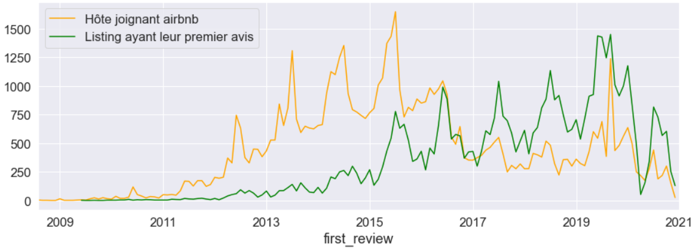
Analyse de la donnée
Les hôtes
On constate que le fait que le hôte soit considéré comme super-hôte influence peu
De même pour la rapidité de réponse du hôte.

Slide 6
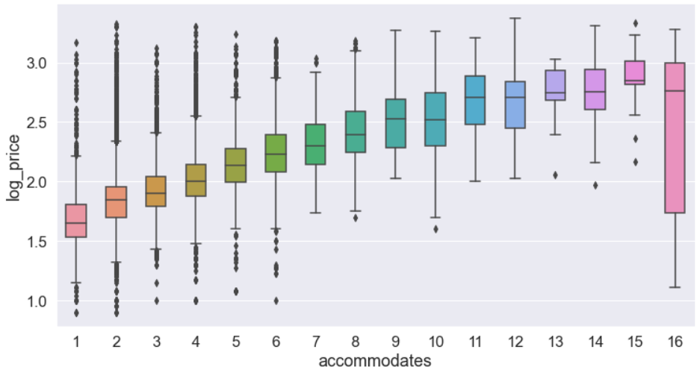
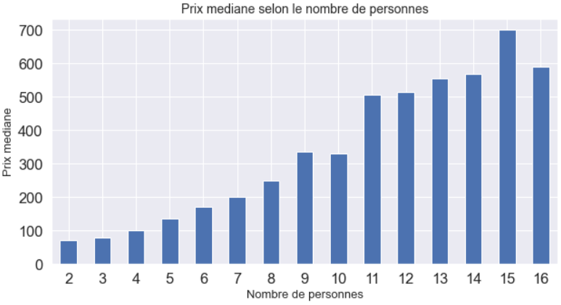
Analyse de la donnée
Le prix par nombre de personnes
On constate que plus le bien accueille de personne plus il est cher ce qui est assez logique.
Toutefois, à partir de 10 personnes, il vaut mieux pour le client de 2 biens séparés qu’un seul.

Slide 7
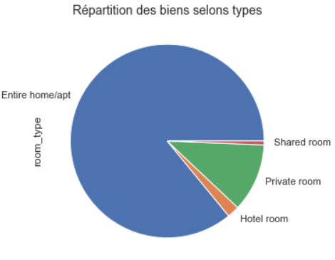
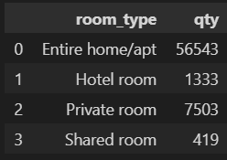
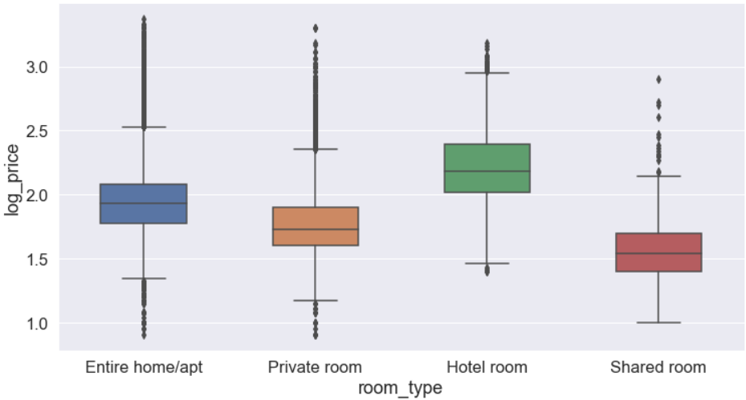
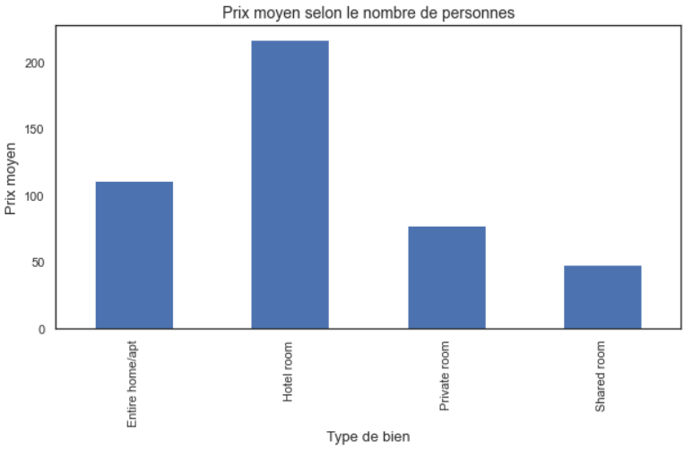
Analyse de la donnée
Le prix par type de bien
Les chambres d’hôtels sont beaucoup plus cher mais représentent une petite partie des biens
On pourrait penser que les appartements complets rapportent plus mais les « private room » sont souvent des appartements divisés en 2 minimum et donc ont un prix moyen au minima le double

Slide 8
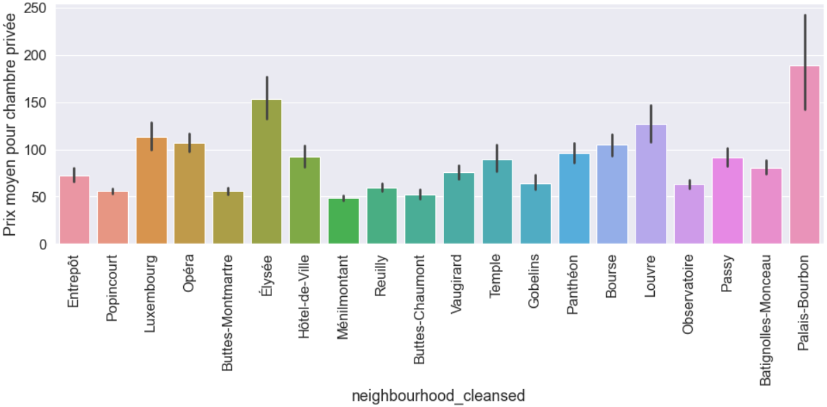
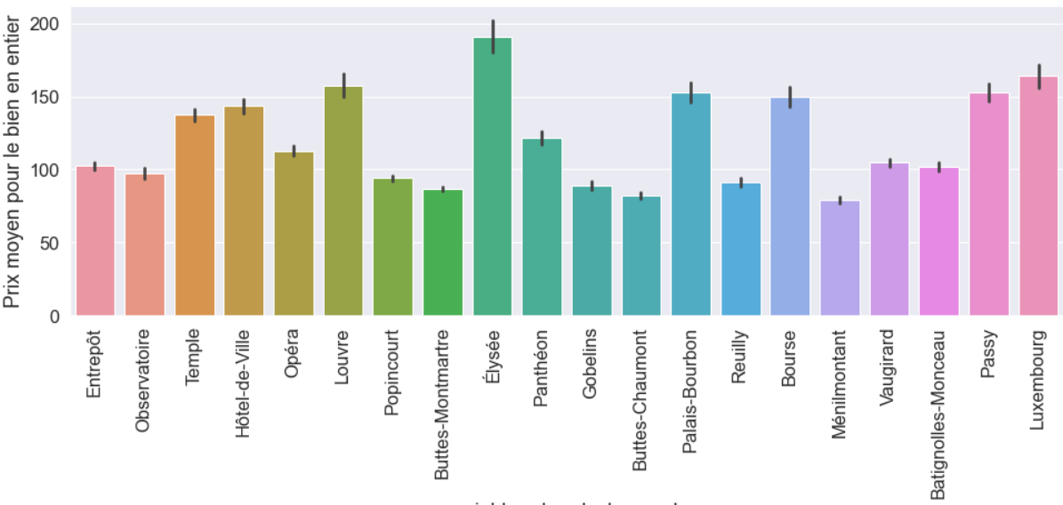
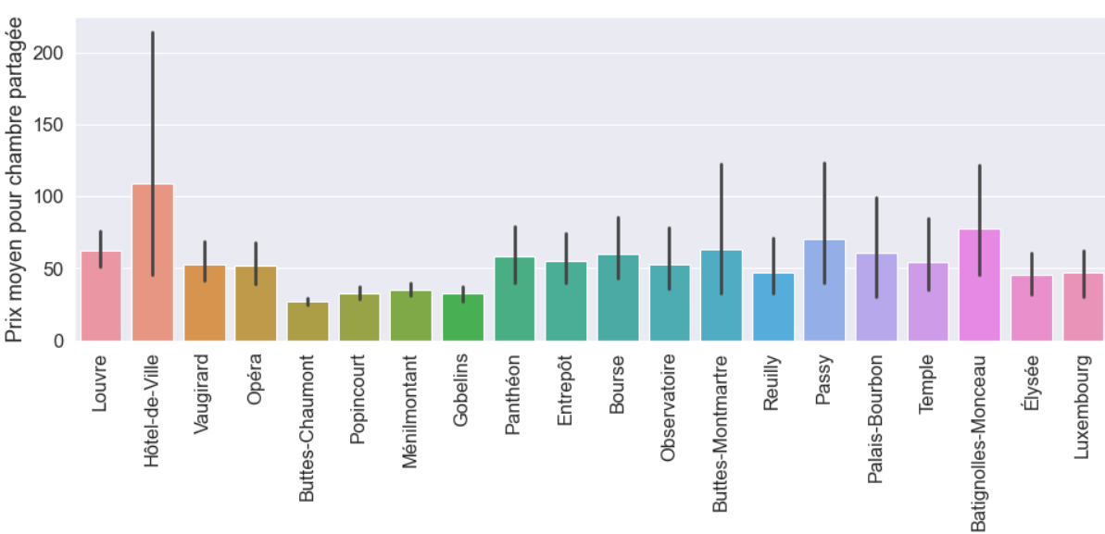
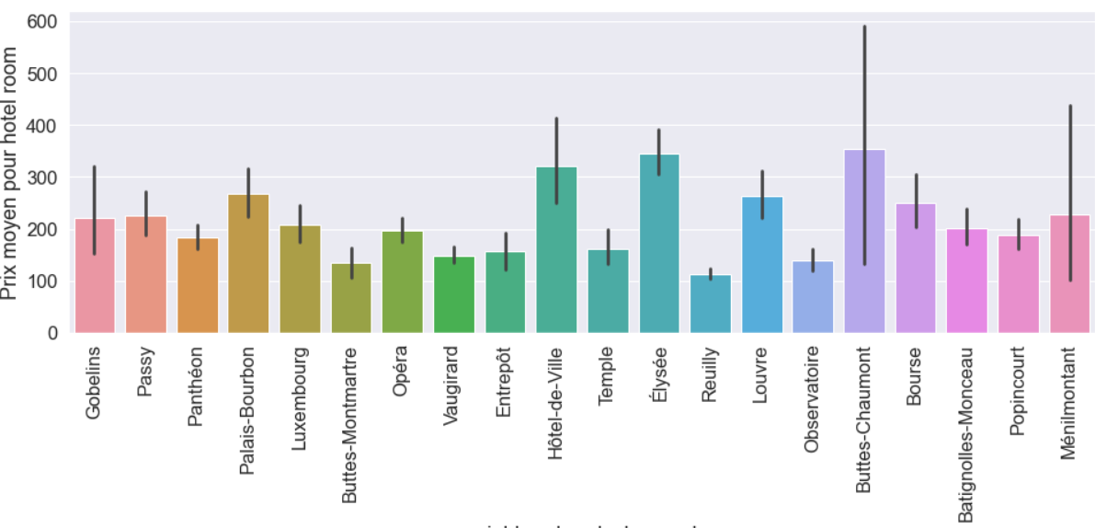
Analyse de la donnée
Répartition des prix par arrondissements par type

Slide 9
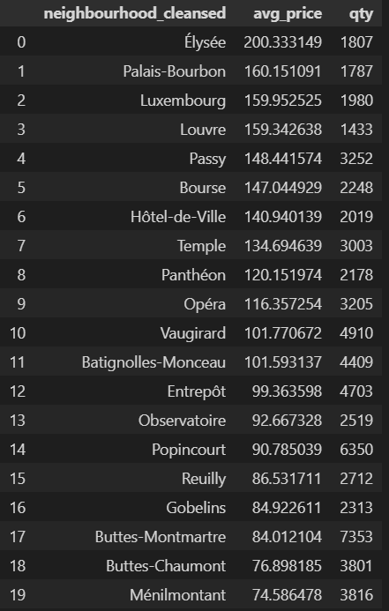
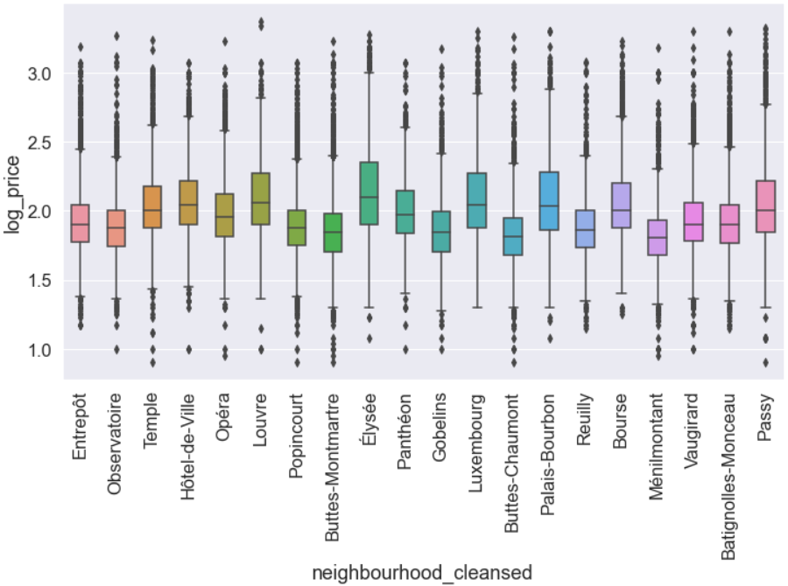
Analyse de la donnée
Répartition des prix par arrondissements
On remarque un effet de rareté, les biens les plus chères sont ceux dont les arrondissement disposent de moins de listings.

Slide 10
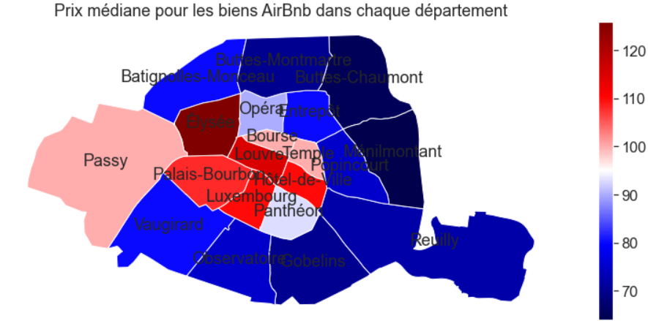
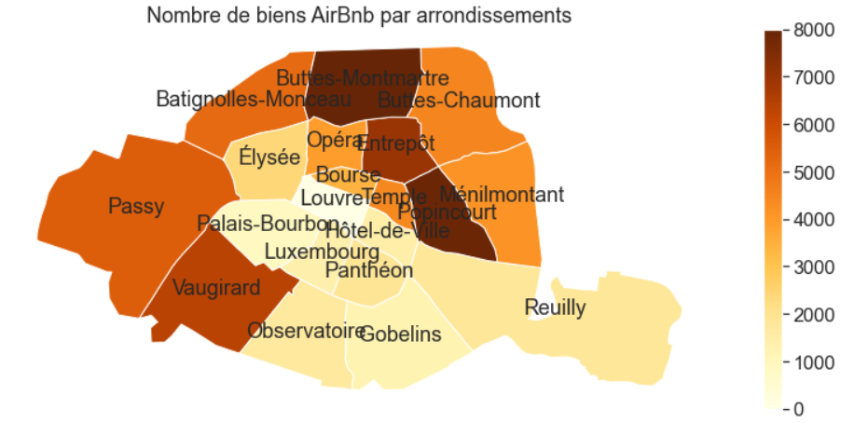
Analyse de la donnée
Répartition des prix par arrondissements
On remarque que la partie Nord de Paris est très concurrentielle avec beaucoup de listings et un prix en dessous de la médiane. (a l’exception de l’Elysée)
La petite couronne se trouvant dans la partie sud est plus intéressante La grande couronne sud a le même prix que le Nord mais avec beaucoup moins de concurrence

Slide 11
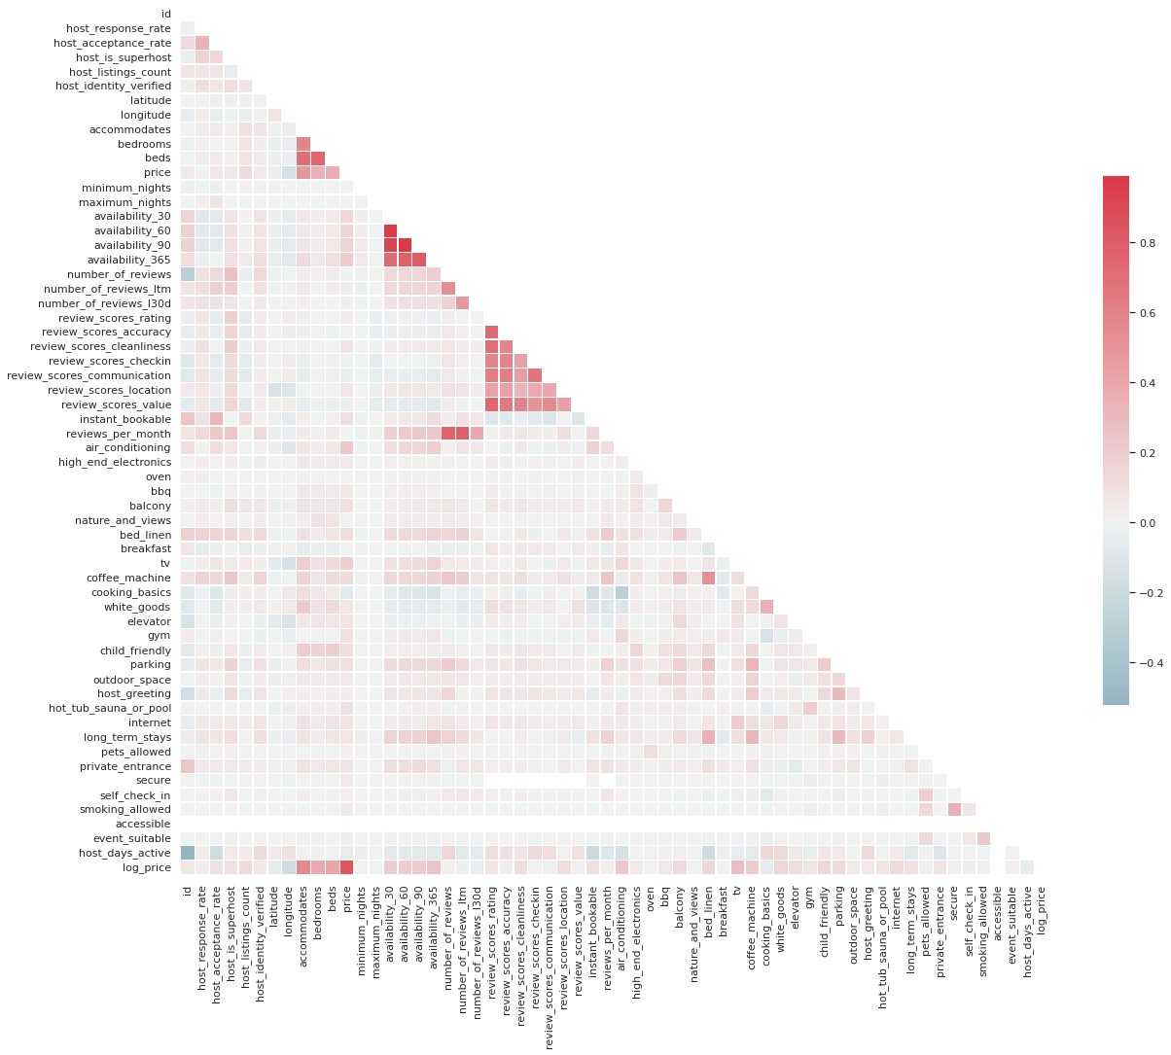
Analyse de la donnée
Les fournitures
Nous allons nous intéressé aux fournitures qui sont corrélés avec le prix

Slide 12
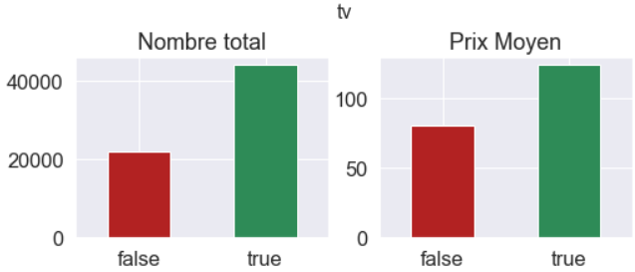
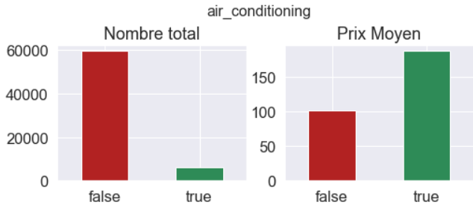
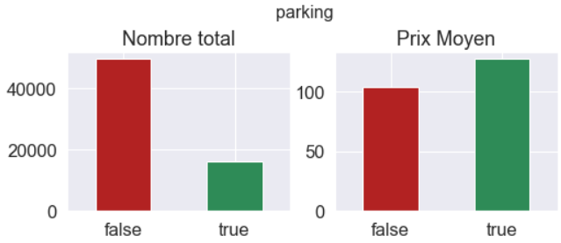
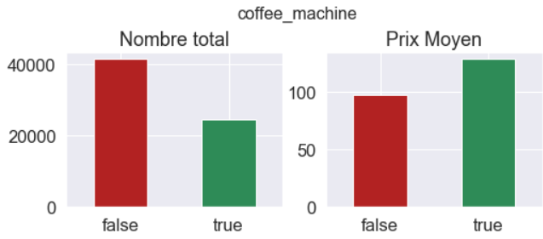
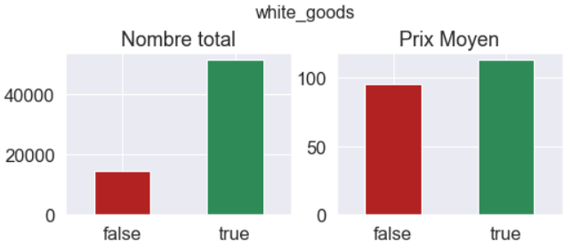
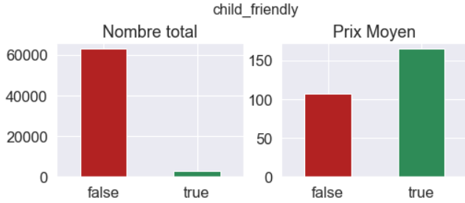
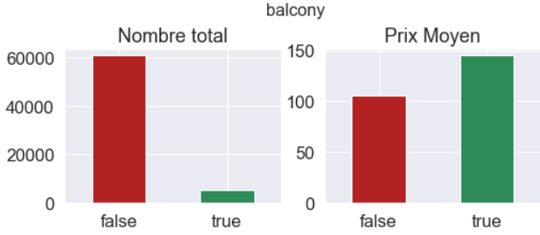
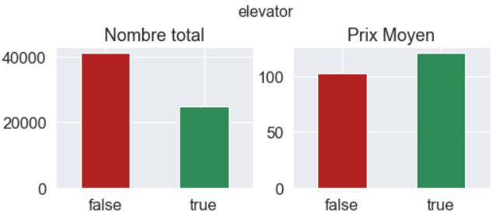
Analyse de la donnée
Prix des biens selon les fournitures

Slide 13
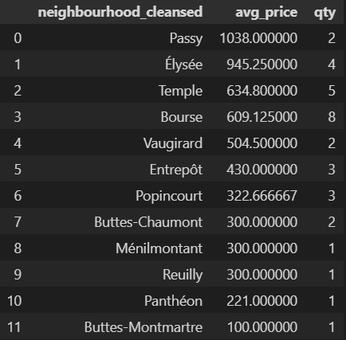
Analyse de la donnée
Suite à tout ce qu’on a vu il est intéressant d’investir dans :
Arrondissement : Elysée, Louvre, Luxembourg, Passy
(Il serait important de rapporter le prix moyen sur le prix du m² moyen de l’arrondissement pour déterminer au mieux l’arrondissement)
Type de bien : Selon les données les hôtels sur Airbnb rapporte plus mais c’est une gestion différente, donc on optera pour un appartement/maison privé.
Nombre de personnes: Comme on l’a vu, des biens pouvant accueillir 11 est idéal.
Il est important de traiter le fichier calendar.csv pour voir vraiment la rentabilité de ce genre de bien
Fournitures sur place : une télévision, une climatisation, une machine à café et que ca soit adapté pour les enfants sont des éléments importants.

Slide 14
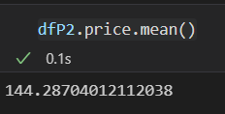
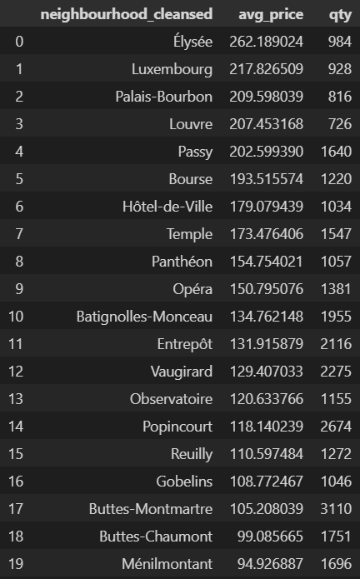
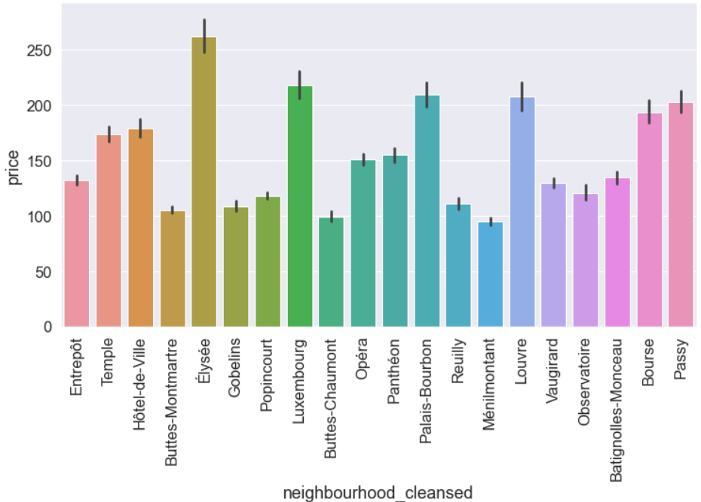
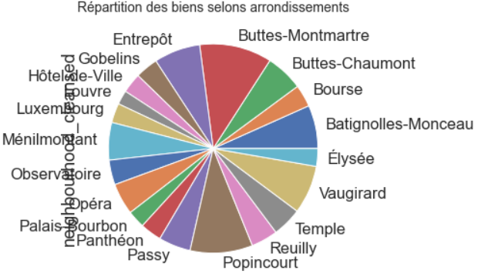
Analyse de données
Prix moyen pour 2
Prix des biens pour 2 personnes
L’idéal pour 2 personnes est le quartier « Buttes-Montmartre » avec un prix bas et beaucoup de disponibilités.
« Elysée » et « Louvre » sont à éviter pour leur prix élevés et peu de listings.

Slide 15
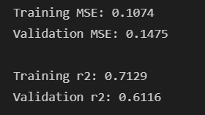
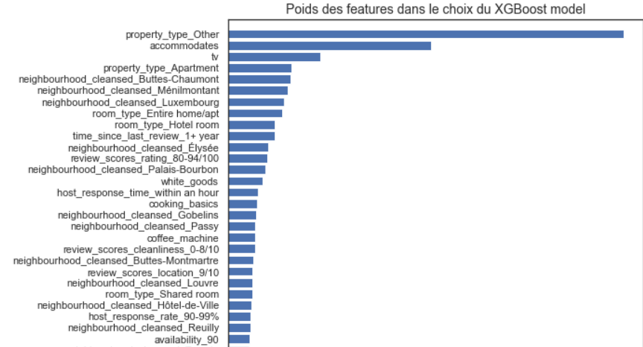
Prédiction
XGBoost

Slide 16
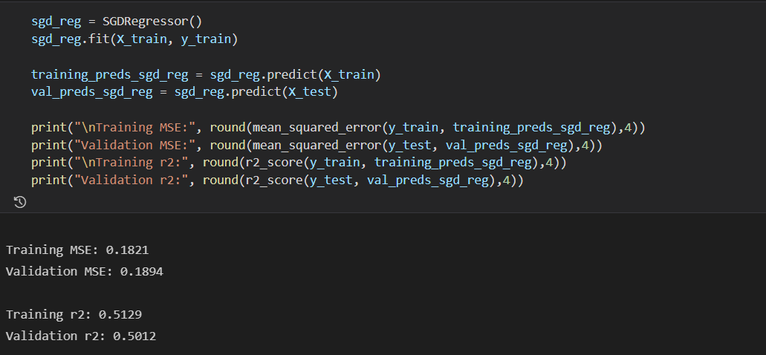
Prédiction
SGDRegressor

Slide 17
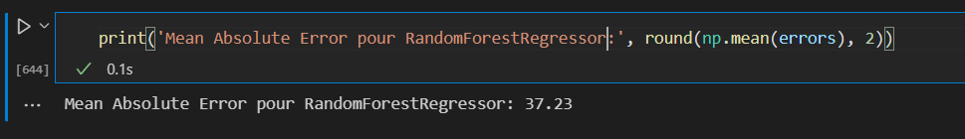
Prédiction
RandomForestRegressor
Je me suis rendu compte que j’ai utilisé une métrique différente et c’est une erreur.

Slide 18
Conclusion
Une bonne analyse globale des données.
Prédiction sur les features les plus importantes réalisée avec un bon taux
Utiliser les mêmes métric pour la comparaison entre les modèles
Plus de modèles sont attendus afin de comparer.

Slide 19
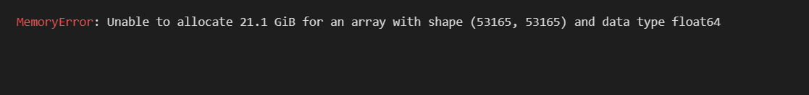
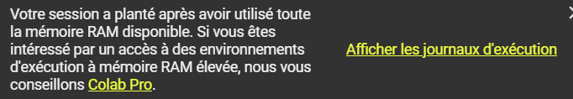
Problèmes rencontrés
Gestion de la mémoire
GeoPandas et la création d’un environnement Kernel entier pour GeoPandas

